Slide 1
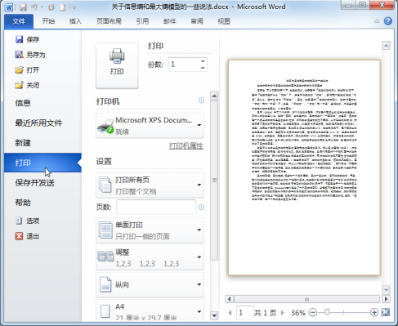

6.7.1 打印预览
在准备打印文档之前，用户很想查看打印格式是否符合要求、整体效果如何，而Word就为用户提供了这项服务“打印预览”。
文件→打印预览（或单击常用工具栏中的“打印预览”按钮）→弹出预览状态窗口
继 续

Slide 2
6.7.2 打印设置
文件→打印→弹出“打印”对话框
在“名称”栏中显示默认的打印机，用户也可以在它的下拉列表框选择系统中已安装的其他打印机。
在“页面范围”栏中，用户可以选择“全部”、“当前页”或“页码范围”，如果选择后者，需要输入“2,6或8-10”等页数。
在“副本”栏中的“份数”编辑框中，输入打印份数。
在“打印内容”下拉列表中，可以选择打印“文档”、“批注”或“格式”等。
在“打印”下拉列表框中，可以选择“所选页面”、“奇数页”或“偶数页”项。
用户还可以选中“双面打印”项。

Slide 3
打 印 预 览
“多页显示”按钮或者“显示比例”按钮，来设置合适的显示方式。
按垂直或水平滚动条可以看后面的文档的内容。
如果单击“全屏显示”按钮，可以把文档在全屏显示。
如果单击“缩至整页”按钮，则Word将尽量将最后一页内容压缩到前面的一页中。
如果单击“关闭”按钮，就返回到Word的正常编辑窗口状态，不单击此按钮则只能看不能编辑。
在打印预览状态下，鼠标在文档区变成“放大镜”形状，单击鼠标即可放大显示比例，再单击一次“放大镜”则返回原来的显示比例。

